Slide 1

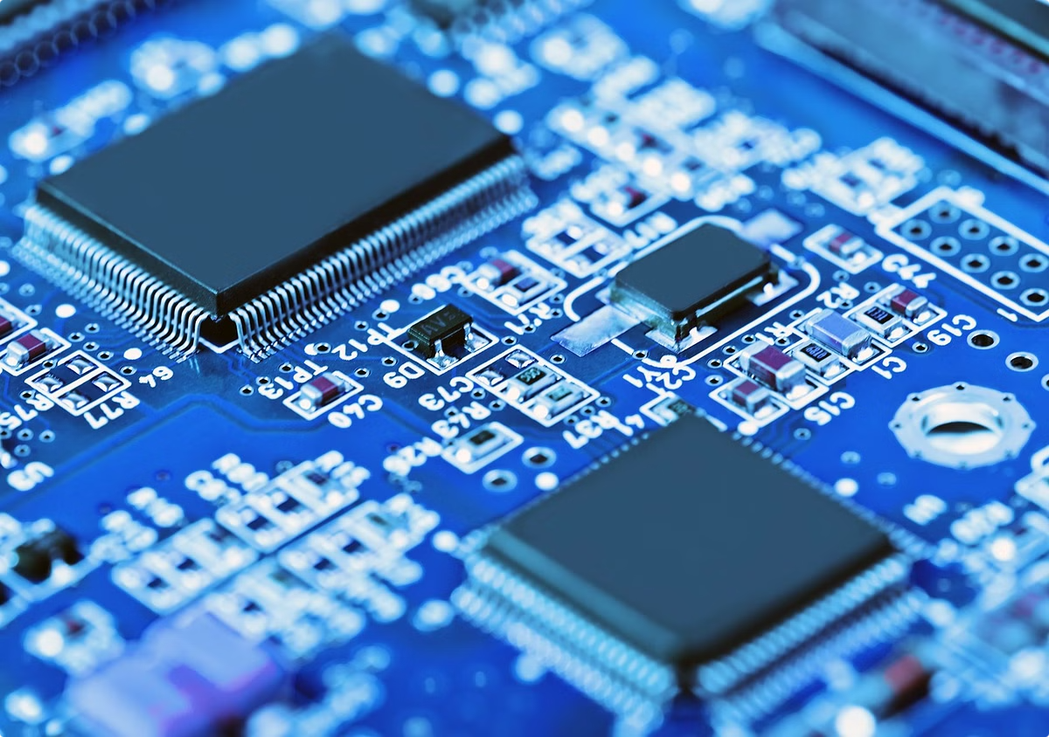
Registros Digitales
Una pieza fundamental en el diseño de sistemas electrónicos modernos. Exploraremos los conceptos básicos, los diferentes tipos de registros y cómo se utilizan para almacenar y transferir datos de manera eficiente.

Slide 2

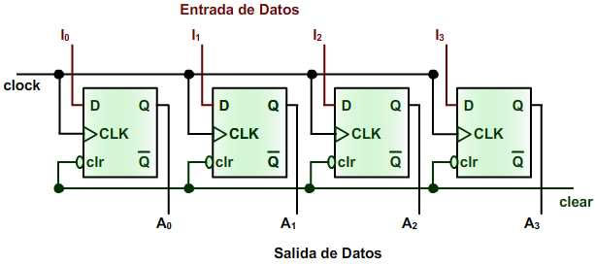
Conceptos Básicos de los Registros
¿Qué son los Registros?
Funciones Clave
Almacenamiento, transferencia y sincronización de datos son las principales funciones de los registros digitales.
Los registros digitales son circuitos que almacenan datos temporalmente para su posterior procesamiento o transmisión.
Aplicaciones
Encontramos registros digitales en computadoras, sistemas de control, procesadores de señales y una amplia gama de dispositivos electrónicos.

Slide 3
Registro en Paralelo
Definición
Ventajas
Desventajas
En un registro en paralelo, los bits de datos se transfieren tanto para lectura como para escritura simultáneamente a través de sus múltiples líneas.
Mayor velocidad de transferencia, ya que todos los bits se mueven al mismo tiempo.
Requiere más líneas de transmisión, lo que aumenta la complejidad y el costo del sistema.

Slide 4
Registro en Serie
Definición
Ventajas
Desventajas
En un registro en serie, los bits de datos se transfieren uno a uno a través de una sola línea.
Menor complejidad y costo del sistema, ya que se requieren menos líneas de transmisión.
Menor velocidad de transferencia en comparación con el registro en paralelo.

Slide 5

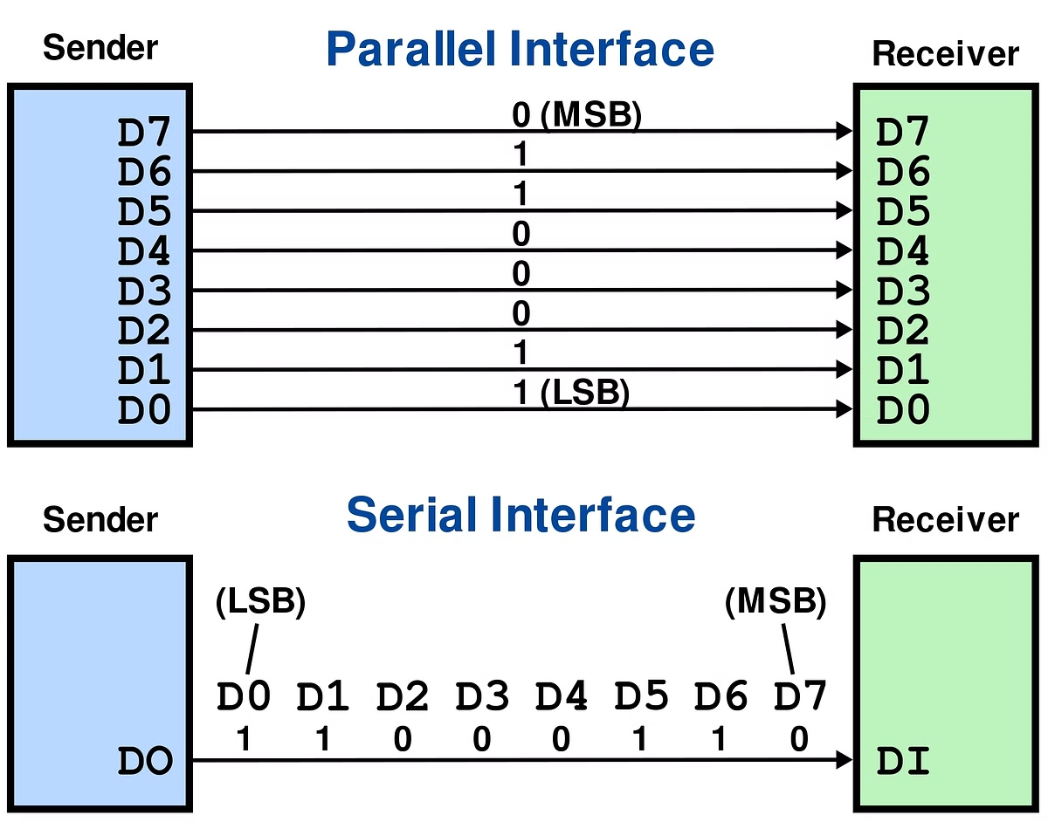
Diferencias entre Registro en Paralelo y en Serie
1
Transferencia de Datos
Paralelo: Todos los bits se transfieren simultáneamente. Serie: Un bit a la vez.
2
Velocidad
Paralelo: Mayor velocidad de transferencia.
Serie: Menor velocidad de transferencia.
3
Complejidad
Paralelo: Mayor complejidad y costo.
Serie: Menor complejidad y costo.

Slide 6

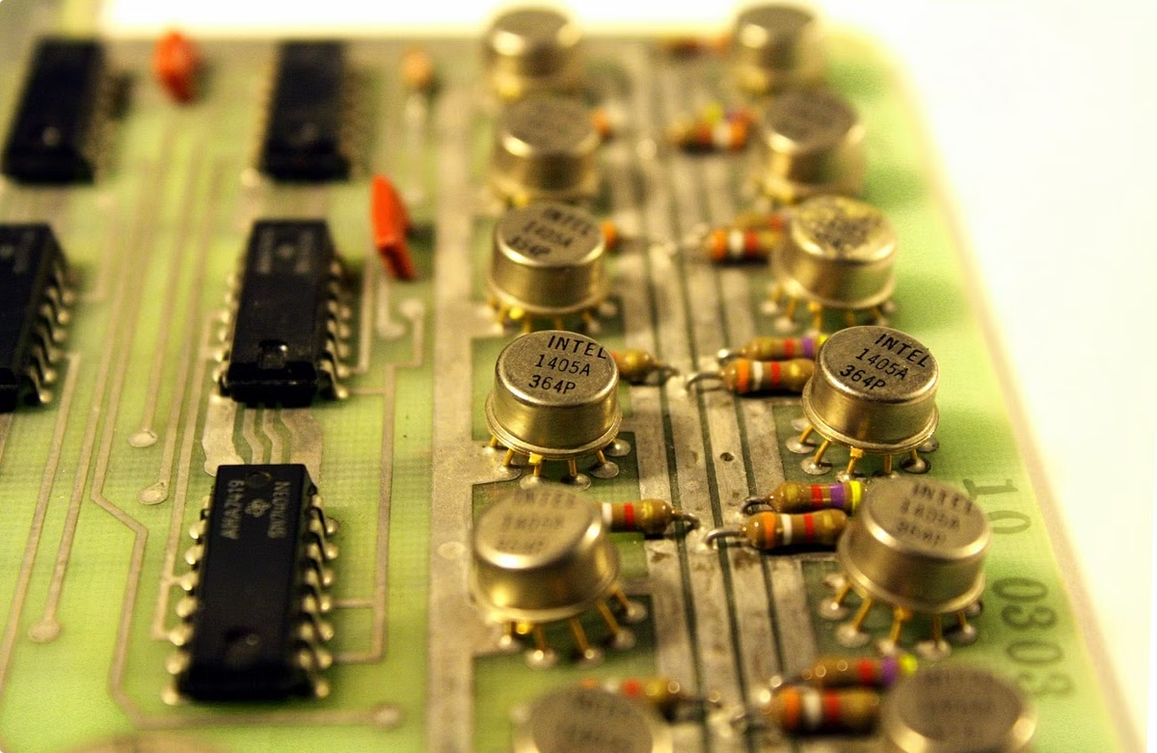
Registros de Almacenamiento
Tipos de Registros
Aplicaciones
Registros de propósito general, registros de control, registros de desplazamiento y registros de contador.
Almacenamiento temporal de datos, control de flujo de instrucciones y desplazamiento de datos en sistemas digitales.
Arquitectura
Diseño de registros basado en flip-flops, latch y otros circuitos de almacenamiento.

Slide 7






Transferencia de Datos en Registros
Carga
Desplazamiento
Escribir datos en un registro.
Mover datos dentro del registro.
Lectura
Habilitación
Transferir datos desde un registro.
Controlar el acceso que se hace sobre el registro.

Slide 8

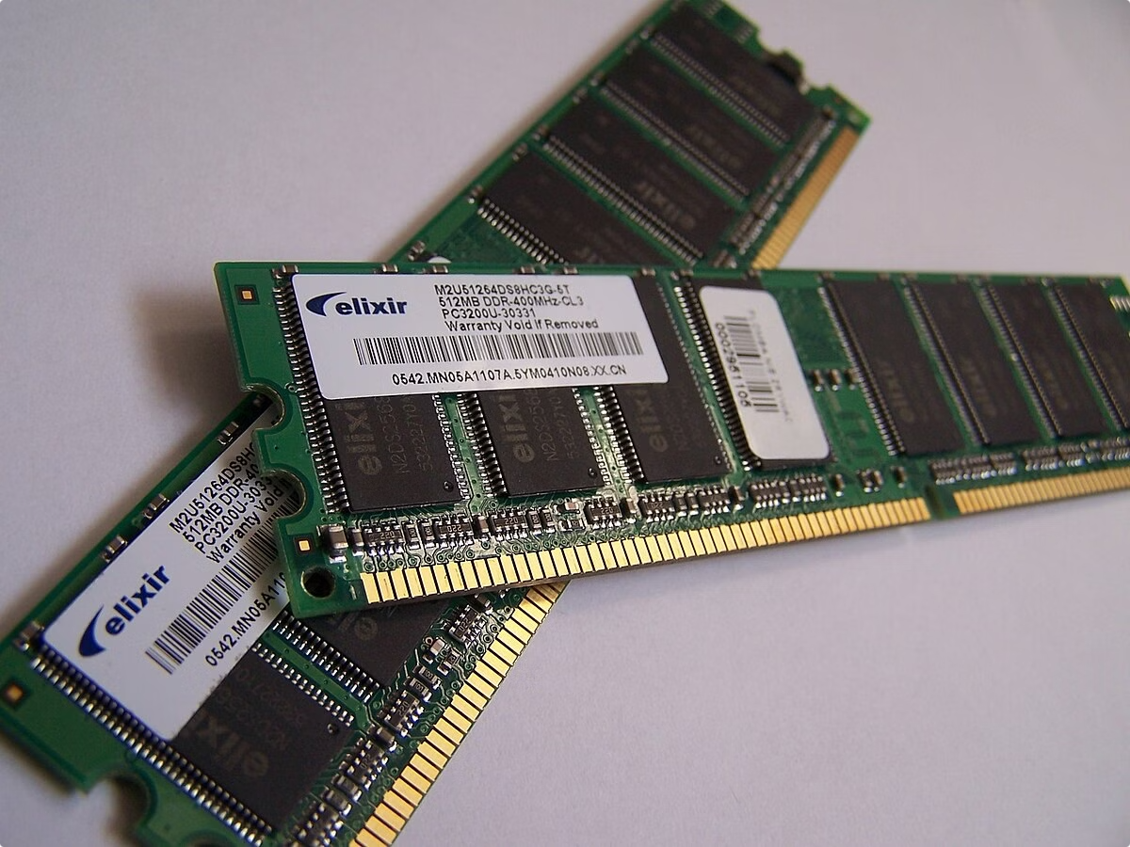
Memoria RAM
1
Definición
2
Características
La memoria RAM son dispositivo de alamcenamiento de informaciónde tipo volatil donde el acceso a sus datos es de tipo aleatorio.
Lectura y escritura rápidas, volatilidad (datos se pierden al apagar) y uso en computadoras y dispositivos programables.
Tipos
3
SRAM, DRAM, SDRAM, DDR SDRAM y otras variantes de memoria RAM.

Slide 9

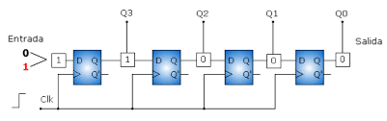



Aplicaciones de Registros Digitales
Procesamiento de Datos
Sistemas de Control
Comunicaciones Digitales
Los registros almacenan y transfieren datos en CPUs, DSPs y microcontroladores.
Los registros controlan y sincronizan el flujo de instrucciones y señales en sistemas de automatización.
Los registros manejan la transmisión y recepción de datos en redes y dispositivos de comunicación.

Slide 10

Conclusiones y Preguntas
En resumen, los registros digitales son componentes esenciales en el diseño de sistemas electrónicos modernos. Se han explorado sus conceptos básicos, los diferentes tipos de registros y sus aplicaciones en diversas áreas. ¿Dudas?

